Slide 1
Муниципальное бюджетное дошкольное образовательное учреждение детский сад «Оленёнок»
БЛОК II
АЗБУКА НАСТРОЕНИЯ
занятие № 7
«Я и мои чувства»
Составитель: Цурло Е.А.
педагог-психолог

Slide 2
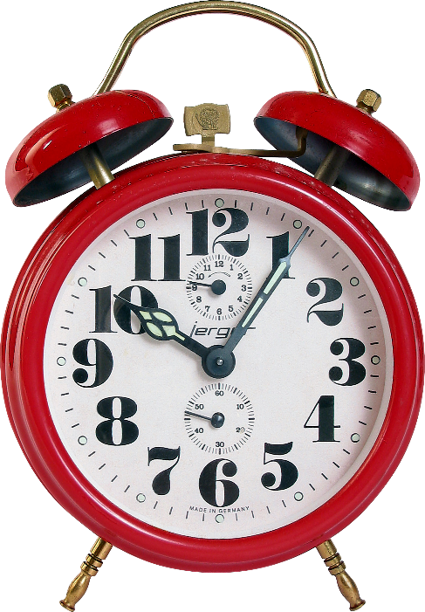
Упражнение «Минута тишины»
Материал: песочные часы на 1 минуту или таймер на телефоне.
Ход: Ложись рядом со мной на пол. Прими удобную позу. Я ставлю таймер на 1 минуту. За это время нельзя разговаривать и двигаться. Тот кто нарушит правило, проиграл и должен выполнить пожелание победителя.

Slide 3
игра «Летела ворона»
У каждого игрока одна ладонь должна быть сверху, а другая снизу. По очереди участники произносят по одному слову, в такт слову хлопают по ладони. Тот игрок на котором считалка закончилась, называет любое число (например, 1 до 10). Дальше хлопанье продолжается, называются цифры, до нужного ключевого числа. Задача соседа –отдернуть руку до того, как по ней ударили, но не раньше чем произносится слово.
Считалка:
«Летела ворона
по синему небу.
Читала газету
под номером…»

Slide 4
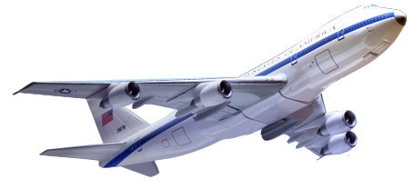
игра «Самолёт»
Я предлагаю тебе сейчас побыть самолетом. Когда ты слышишь: «ясная погода», ты жужжишь и «летаешь» по комнате. По команде: «собираются тучи-нелетная погода», ты приземляешься, присаживаешься на корточки и замолкаешь.

Slide 5
Упражнение «Потуши огонь»
Закрой глаза, представь гнев, как огонь, который надо потушить. Дышать нужно особым способом: глубокий короткий вдох, медленный долгий выдох. Кто победит: огонь или ты? (Упражнение повторяется 3-5 раз).

Slide 6
Использован материал:
Шаблоны презентации http://nachalo4ka.ru/
Проект Розалии Герасимовой «Давайте жить дружно» https://www.maam.ru/
Картинки
https://clipart-best.com/ru/

